Slide 1
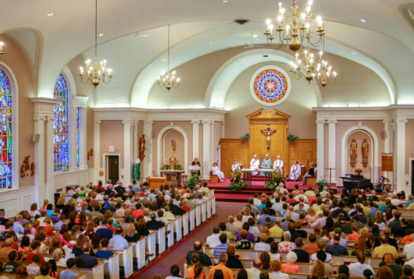
Soirées autour de la Foi Vendredi 14 novembre 2025 Redécouvrons la Messe !
Il est grand,
le mystère
de la foi !

Slide 2
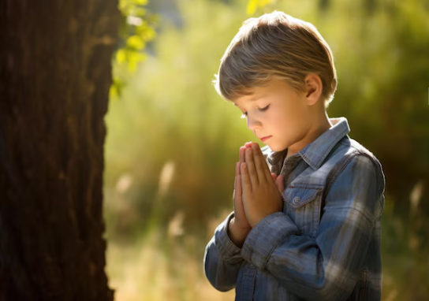
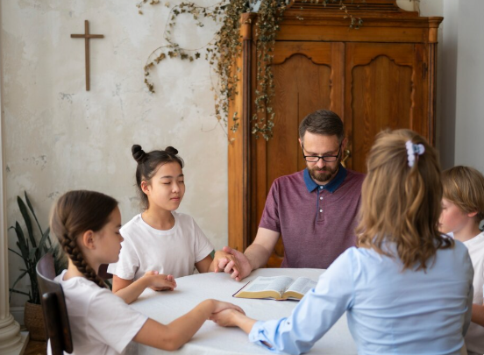
Le culte
Dimension Personnelle
Dimension Communautaire

Slide 3
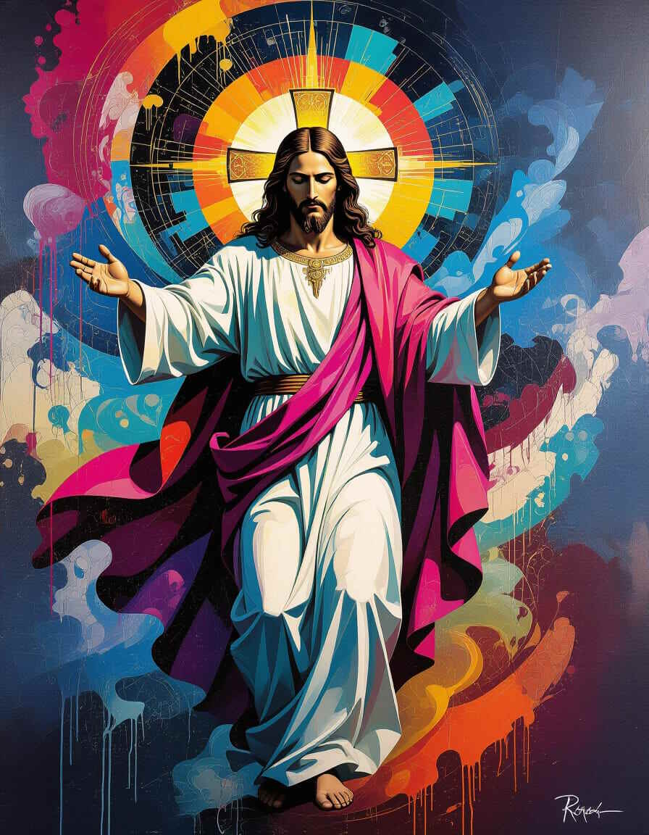
Vivre l’Alliance avec Dieu
Au centre de l’histoire : Jésus
Personnellement
Col 3,17 : « Tout ce que vous dites ou faites, faites-le au nom du Seigneur Jésus, en rendant grâce par lui à Dieu le Père. »
Rm 12,1-2 : « Je vous exhorte, frères, par la tendresse de Dieu, à lui présenter votre corps – votre personne tout entière –, en sacrifice vivant, saint, capable de plaire à Dieu : c’est là, pour vous, la juste manière de lui rendre un culte. Ne prenez pas pour modèle le monde présent, mais transformez-vous en renouvelant votre façon de penser pour discerner quelle est la volonté de Dieu : ce qui est bon, ce qui est capable de lui plaire, ce qui est parfait. »
Jn 6,53-58 : « Jésus leur dit : « Amen, amen, je vous le dis : si vous ne mangez pas la chair du Fils de l’homme, et si vous ne buvez pas son sang, vous n’avez pas la vie en vous. Celui qui mange ma chair et boit mon sang a la vie éternelle ; et moi, je le ressusciterai au dernier jour. En effet, ma chair est la vraie nourriture, et mon sang est la vraie boisson. Celui qui mange ma chair et boit mon sang demeure en moi, et moi, je demeure en lui. De même que le Père, qui est vivant, m’a envoyé, et que moi je vis par le Père, de même celui qui me mange, lui aussi vivra par moi. Tel est le pain qui est descendu du ciel : il n’est pas comme celui que les pères ont mangé. Eux, ils sont morts ; celui qui mange ce pain vivra éternellement. »

Slide 4
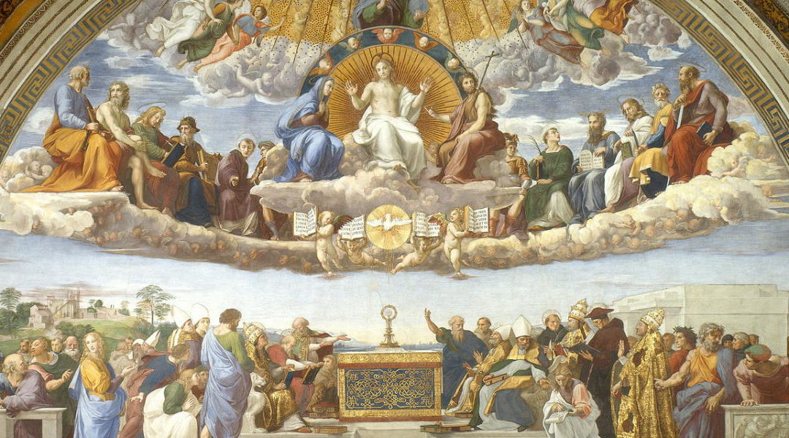
Communautairement :
un seul peuple, un seul Corps
un même Culte public, communautaire, visible

Slide 5
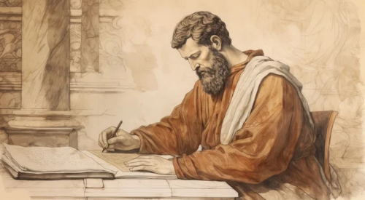
Le culte des chrétiens : l’Eucharistie
Source et sommet de la vie chrétienne
L’Église fait l’eucharistie / l’eucharistie fait l’Église :
nous devenons ce que nous recevons, le Corps du Christ.
Témoignage de
saint Justin de Naplouse
(vers 150)

Slide 6

Les caractères du développement de la liturgie
Développement harmonieux, organique
Lex orandi, Lex credendi
archéologisme
« Les rites manifesteront une noble simplicité : ils seront courts, clairs, exempts de répétitions inutiles, adaptés à la capacité de compréhension des fidèles. »
« La Mère Église désire ardemment que tous les fidèles soient amenés à cette participation pleine, consciente et active aux célébrations liturgiques, qui est demandée par la nature même de la liturgie ; et à laquelle, en vertu de leur baptême, le peuple chrétien a droit et obligation. »
La langue liturgique
Grec ➔ jusqu’au milieu du IIIème siècle
Latin ➔ au milieu du IVème siècle tout en latin
Langues vernaculaires ➔ au milieu du XXème siècle, puis réforme après Vatican II
« L’usage de la langue latine sera conservé dans les rites latins, sauf droit particulier. – Mais il pourra être donné une place plus large à la langue du pays, surtout dans les lectures et les monitions, et dans certaines prières et chants. »

Slide 7
La codification de la prière
St Justin : « Celui qui préside fait monter au ciel des prières et des actions de grâce, autant qu'il en est capable »
Concile Vatican II : « L’organisation de la sainte liturgie dépend uniquement de l’autorité de l’Église, c’est-à-dire du Siège apostolique et, selon les règles du droit, de l’évêque… Nul autre, pas même le prêtre, ne peut, de sa propre initiative, ajouter, enlever ou changer quoi que ce soit dans la liturgie. »

Slide 8
Le jour du Seigneur
St Justin : « C'est le jour du soleil que nous faisons tous notre réunion, d'abord parce que c'est le premier jour, celui où Dieu, à partir des ténèbres et de la matière, créa le monde ; et c'est parce que ce jour-là est encore celui où Jésus Christ, notre Sauveur, ressuscita d'entre les morts. La veille du jour de Saturne (du samedi), on l'avait crucifié, et le surlendemain, c'est-à-dire le jour du soleil, s'étant montré à ses Apôtres et à ses disciples, il leur enseigna ce que nous avons exposé. »
Dt 5,12-15 : « Observe le jour du sabbat, en le sanctifiant, selon l’ordre du Seigneur ton Dieu. Pendant six jours tu travailleras et tu feras tout ton ouvrage, mais le septième jour est le jour du repos, sabbat en l’honneur du Seigneur ton Dieu. »
Didachè (fin Ier s.) §14 : « Chaque dimanche, vous étant assemblés, rompez le pain et rendez grâces, après vous être mutuellement confessé vos transgressions, afin que votre sacrifice soit pur. Mais que quiconque a un dissentiment avec son prochain ne se joigne pas à vous jusqu'à ce qu'ils se soient réconciliés, afin que votre sacrifice ne soit pas profané. Car voici l'offrande dont a parlé le Seigneur : "En tout temps et en tout lieu on me présentera une offrande pure, car je suis un grand roi, dit le Seigneur, et mon Nom est admirable parmi les nations." »
Ml 1,11 : « Du levant au couchant du soleil, mon nom est grand parmi les nations. En tout lieu, on brûle de l’encens pour mon nom et on présente une offrande pure, car mon nom est grand parmi les nations, – dit le Seigneur de l’univers. »

Slide 9
Le rassemblement
St Justin : « Le jour appelé jour du soleil, tous, qu'ils habitent la ville ou la campagne, ont leur réunion dans un même lieu… »
Eglise = ekklesia - convocation
Noms donnés à cette « réunion » :
Eucharistie / Fraction du pain / Messe / Divine liturgie
Qui participe à l’eucharistie ?
St Justin : « Personne ne doit prendre part à l'Eucharistie,
sinon celui qui croit à la vérité de notre doctrine,
qui a été baptisé pour obtenir le pardon des péchés et la nouvelle naissance,
et qui vit selon l'enseignement que le Christ nous a transmis. »

Slide 10
La célébration – les fidèles et celui qui préside
St Justin : « Le jour appelé jour du soleil, tous, qu'ils habitent la ville ou la campagne, ont leur réunion dans un même lieu et on lit les mémoires des Apôtres et les écrits des prophètes aussi longtemps qu'il est possible. Quand le lecteur a fini, celui qui préside fait un discours pour nous avertir et pour nous exhorter à mettre en pratique ces beaux enseignements. Ensuite nous nous levons tous et nous faisons ensemble des prières.
« Puis, lorsque nous avons fini de prier, ainsi que je l'ai déjà dit, on apporte le pain avec le vin et l'eau. Celui qui préside fait monter au ciel des prières et des actions de grâce, autant qu'il en est capable, et le peuple acclame en disant : Amen. Puis on distribue et on partage à chacun les dons sur lesquels a été prononcée l'action de grâce ; ces dons sont envoyés aux absents par le ministère des diacres. »
Liturgie de la Parole / Messe des catéchumènes
Liturgie Eucharistique / Messe des fidèles

Slide 11
Différents modes de présence du Seigneur dans la Messe
En chacun, par la foi
Dans la communauté rassemblée
Mt 18,20 : « Quand deux ou trois sont réunis en mon nom, je suis là, au milieu d’eux. »
Dans Sa Parole
Au travers du ministre
« Le Seigneur soit avec vous ! – Et avec votre esprit ! »
Dans les espèces du pain et du vin consacrés
➔ Présence réelle, substantielle : Jésus en Son Corps et Son âme, Son humanité et Sa divinité

Slide 12
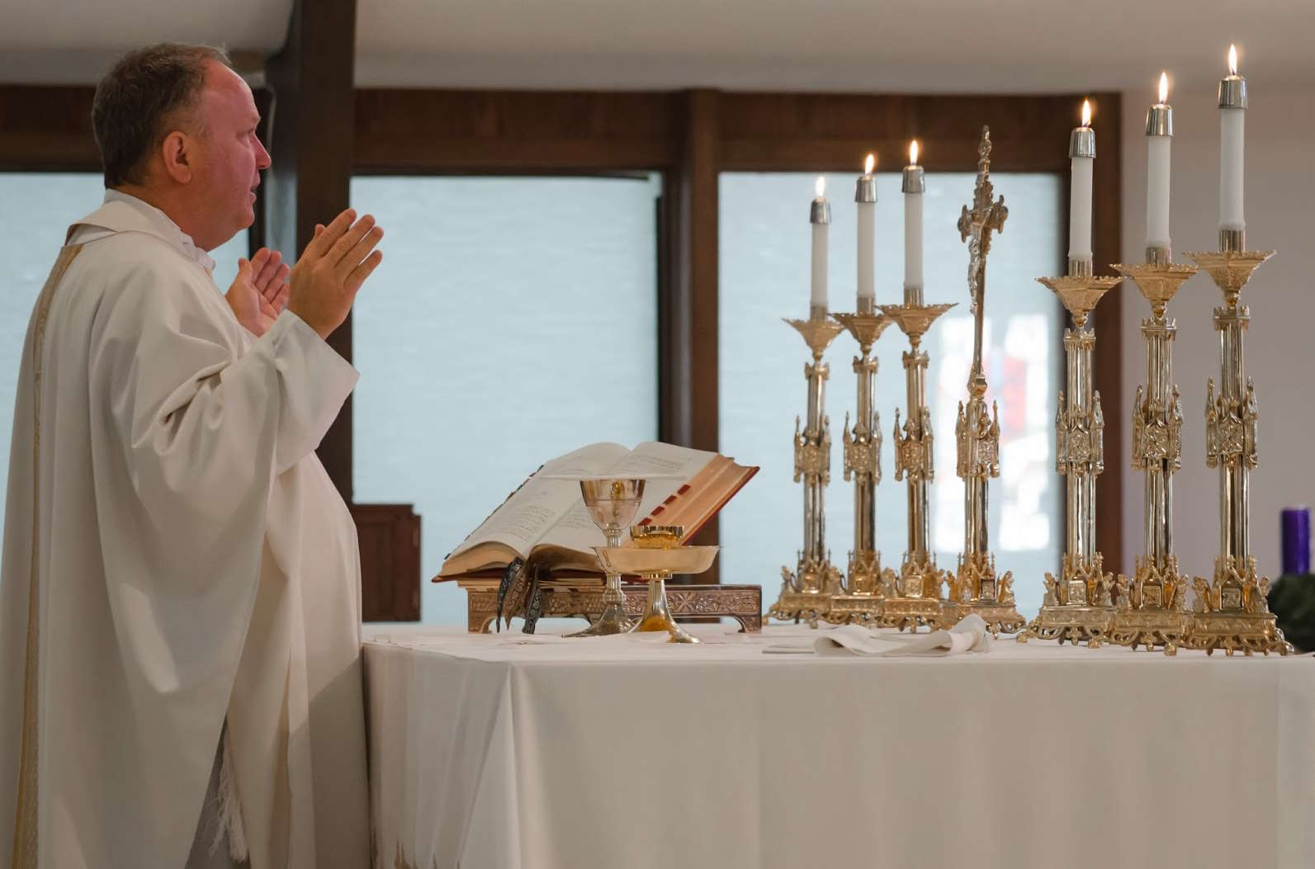
Les lieux de la célébration
le tabernacle
l’autel
cierge
pascal
la croix
l’ambon
le siège
(la cathèdre)

Slide 13
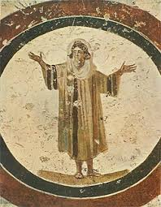
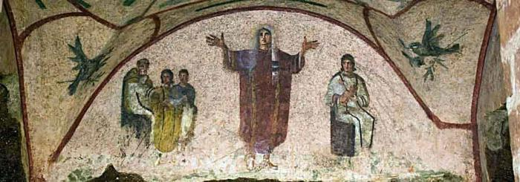
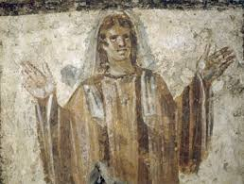
Postures dans la célébration
debout
inclination
génuflexion
(Prière Eucharistique, Fraction du Pain
Communion)
assis
(Lectures et psaume - Offertoire
Recueillement après la communion)
posture de l’orant

Slide 14
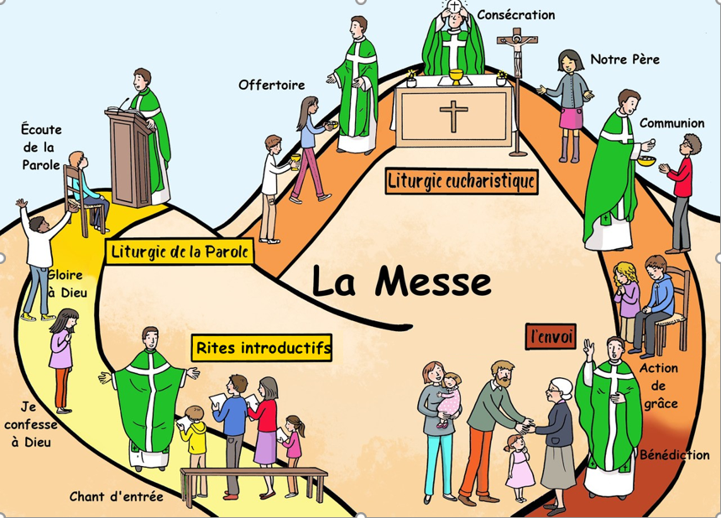
Les étapes de la célébration

Slide 15
1 / 4 - Les Rites initiaux
Signe de croix
Salutation : « Le Seigneur soit avec vous ! »
(l’évêque : « La paix soit avec vous ! »)
Préparation pénitentielle (ou rite d’aspersion)
Action de grâce : Kyrie eleison
Hymne : Gloria
(sauf Avent / Carême)
Prière d’ouverture / Collecte

Slide 16
2 / 4 – La Liturgie de la Parole
St Justin : « On lit les mémoires des Apôtres (= les évangiles) et les écrits des prophètes aussi longtemps qu'il est possible. Quand le lecteur a fini, celui qui préside fait un discours pour nous avertir et pour nous exhorter à mettre en pratique ces beaux enseignements. Ensuite nous nous levons tous et nous faisons ensemble des prières. »
1ère Lecture : Ancien Testament (sauf exceptions)
Psaume chanté
2ème lecture : Lettre du Nouveau Testament
Parole du Seigneur : Nous rendons grâce à Dieu !
Alleluia : Proclamation de l’Evangile - « Le Seigneur soit avec vous ! »
Homélie
CREDO Prière des Fidèles

Slide 17
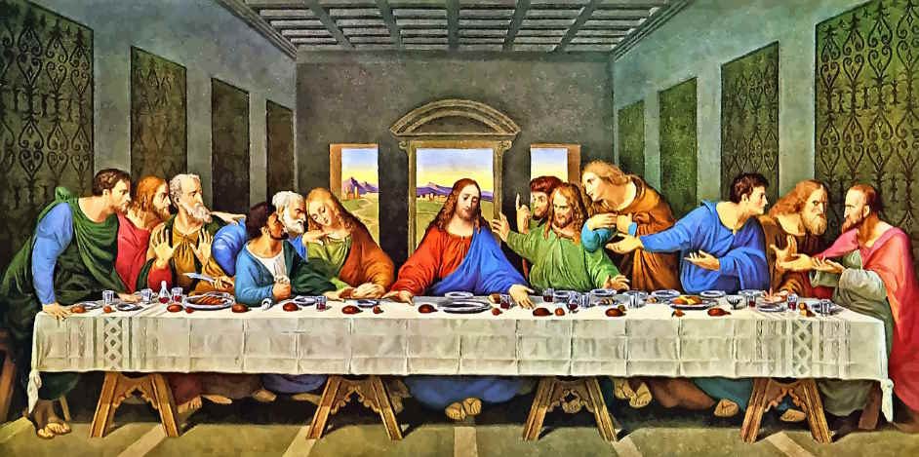
3 / 4 – La Liturgie Eucharistique

Slide 18
L’eucharistie : Sacrement et Sacrifice
St Justin : « Car nous ne prenons pas l'Eucharistie comme un pain ordinaire ou une boisson ordinaire. De même que Jésus Christ notre Sauveur, en s'incarnant par la Parole de Dieu, a pris chair et sang pour notre salut : ainsi l'aliment devenu eucharistie par la prière contenant sa parole, et qui nourrit notre sang et notre chair en les transformant, cet aliment est la chair et le sang de ce Jésus qui s'est incarné. Voilà ce qui nous est enseigné. »
« En effet, les Apôtres, dans leurs mémoires qu'on appelle évangiles, nous ont ainsi transmis l'ordre de Jésus : Il prit du pain, il rendit grâce et il dit : Faites cela en mémoire de moi. Ceci est mon corps. Il prit la coupe de la même façon, il rendit grâce et il dit : Ceci est mon sang. Et c'est à eux seuls qu'il le distribua. ~ Depuis ce temps, nous n'avons jamais cessé d'en renouveler la mémoire entre nous. »
« Puis, lorsque nous avons fini de prier, ainsi que je l'ai déjà dit, on apporte le pain avec le vin et l'eau. Celui qui préside fait monter au ciel des prières et des actions de grâce, autant qu'il en est capable, et le peuple acclame en disant : Amen. Puis on distribue et on partage à chacun les dons sur lesquels a été prononcée l'action de grâce ; ces dons sont envoyés aux absents par le ministère des diacres.

Slide 19
Mc 14, 22-24 : « Pendant le repas, Jésus, ayant pris du pain et prononcé la bénédiction, le rompit, le leur donna, et dit : « Prenez, ceci est mon corps. » Puis, ayant pris une coupe et ayant rendu grâce, il la leur donna, et ils en burent tous. Et il leur dit : « Ceci est mon sang, le sang de l’Alliance, versé pour la multitude. »
« Faites ceci en mémoire de moi ! »
La Cène
La Célébration
Jésus, ayant pris du pain Présentation des dons = Offertoire
et prononcé la bénédiction Action de grâce = Prière eucharistique
Consécration :
« ceci est mon corps / mon sang de l’Alliance »
le rompit, Fraction du Pain
le leur donna Communion
et dit : « Prenez, ceci est mon corps. »

Slide 20
Offertoire - Quête
St Justin : « Puis, lorsque nous avons fini de prier, ainsi que je l'ai déjà dit, on apporte le pain avec le vin et l’eau…
« Les fidèles, qui sont dans l'aisance et qui veulent donner, donnent librement, chacun ce qu'il veut ; ce qu'on recueille est remis à celui qui préside et c'est lui qui vient en aide aux orphelins et aux veuves, à ceux qui sont dans le besoin par suite de maladie ou pour toute autre cause, aux prisonniers, aux voyageurs, aux étrangers ; bref, il vient en aide à tous les malheureux. »
Le prêtre : Priez, frères et sœurs : que mon sacrifice, qui est aussi le vôtre soit agréable à Dieu le Père tout-puissant.
L’assemblée : Que le Seigneur reçoive de vos mains ce sacrifice à la louange et à la gloire de son nom, pour notre bien et celui de toute l’Eglise.
Prière sur les offrandes

Slide 21
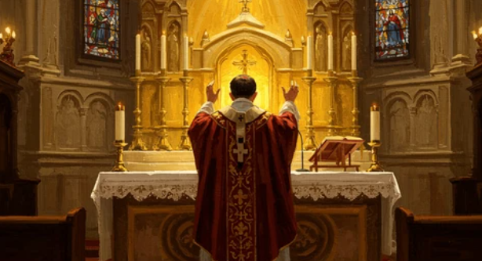
Prière eucharistique
Le Seigneur soit avec vous !
Et avec votre esprit !
Elevons notre cœur !
Nous le tournons vers le Seigneur !
Rendons grâce au Seigneur notre Dieu !
Cela est juste et bon !
Préface
« Vraiment, il est juste et bon, pour ta gloire et notre salut, de t’offrir notre action de grâce, toujours et en tout lieu, Seigneur, Père très saint, Dieu éternel et tout-puissant, par le Christ notre Seigneur…
….
« Unissant nos voix à celles des anges, nous chantons l’hymne de ta gloire : »
Sanctus
Is 6,3 : « Saint ! Saint ! Saint, le Seigneur de l’univers ! Toute la terre est remplie de sa gloire. »
Ps 117,26 : « Béni soit au nom du Seigneur celui qui vient ! »

Slide 22
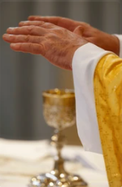
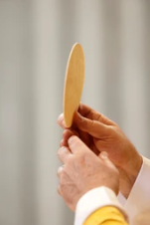
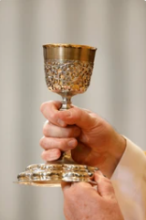
Epiclèse
Consécration
Anamnèse
1 Co 11,26 : « Chaque fois que vous mangez ce pain et que vous buvez cette coupe, vous proclamez la mort du Seigneur, jusqu’à ce qu’il vienne. »
Offrande
Epiclèse sur l’Église
Invocation de la Bienheureuse Vierge Marie et des saints
Intercessions
- pour la hiérarchie : le pape, l’évêque, le clergé
- pour les fidèles
- pour les défunts
Doxologie « Par le Christ, avec Lui et en Lui,
à toi, Dieu le Père tout-puissant,
dans l’unité du Saint-Esprit,
tout honneur et toute gloire, pour les siècles des siècles !
Amen !

Slide 23
Rites de la fraction du pain et de la communion
NOTRE PÈRE
Embolisme
Doxologie
LA PAIX DU CHRIST
(geste de paix)
Fraction – Agnus Dei
COMMUNION
« Voici l’Agneau de Dieu, voici celui qui enlève les péchés du monde. Heureux les invités au repas des noces de l’Agneau ! »
« Seigneur, je ne suis pas digne de te recevoir ; mais dis seulement une parole et je serai guéri ! »
Geste d’adoration
Acte de Foi : « Le Corps du Christ ! Amen ! »
Consommation
Prière après la Communion

Slide 24
4 / 4 – L’envoi
« Le Seigneur soit avec vous – Et avec votre esprit ! »
Bénédiction
« Allez dans la paix du Christ !
Nous rendons grâce à Dieu ! »

Slide 26
Pour aller plus loin...
Doctrine sur la liturgie
Pie XII : Encyclique Mediator Dei (1947)
Concile Vatican II : Constitution dogmatique Sacrosanctum Concilium (1963)
Doctrine sur l’Eucharistie
St Paul VI : Encyclique Mysterium Fidei (1965)
St Jean-Paul II : Encyclique Ecclesia de Eucharistia (2003)
Liturgie de la Messe
PGMR : Présentation Générale du Missel Romain (1969, révisée 2002)
Instruction Redemptionis Sacramentum (2004)

